Slide 1
«Байкал – жемчужина Сибири»
Муниципальное бюджетное дошкольное общеобразовательное учреждение детский сад №5 «Звездочка»
Участники: дети второй младшей группы
Тип проекта: познавательно-творческий
Срок реализации: 1 неделя
Выполнила: воспитатель Солоница Татьяна Витальевна

Slide 2
Актуальность Современное образование уделяет большое внимание изучению природы родного края (региональный компонент), что позволяет детям взаимодействовать с природой, не нанося ей вреда. У детей формируются знания о многообразии природы, дети знакомятся с животным и растительным миром. Они учатся устанавливать взаимосвязи организмов друг с другом, узнают о приспособленности животных к среде обитания.

Slide 3
Цель: Познакомить детей с озером Байкал, его обитателями, дать некоторые знания о Байкале, воспитывать бережное отношение к населению Сибири.
Задачи:
1. Познакомить детей с разнообразием растительного и животного мира Иркутской области.
2. Обогащать словарный запас дошкольников.
3. Развитие эмоционально – чувственного отношения у детей к окружающему миру.
4. Воспитание элементов экологической культуры, заботливого и бережного отношения к природе.

Slide 4
Предполагаемый результат:
В ходе реализации проекта у детей расширятся знания о природе родного края.
Сформируются знания о многообразии природы животного и растительного мира.
Пополнится предметно-развивающая среда материалом о Байкале (иллюстративный материал, макеты, доклады, подбор произведений художественной литературы и т. д.).

Slide 5
Проект включает три этапа: - подготовительный - практический - заключительный.
Содержание этапов проекта

Slide 6
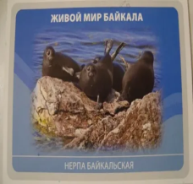
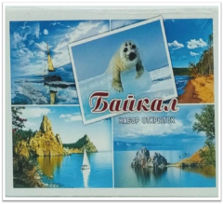
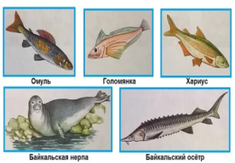
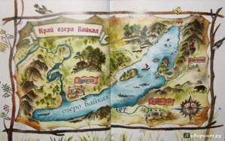
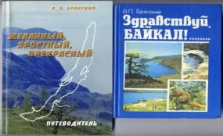
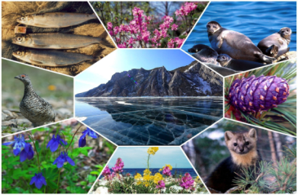

Slide 7
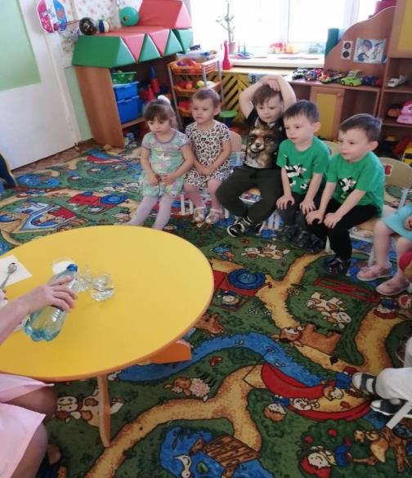
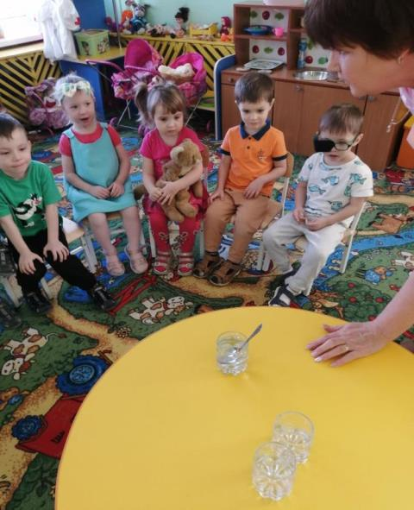

Slide 8
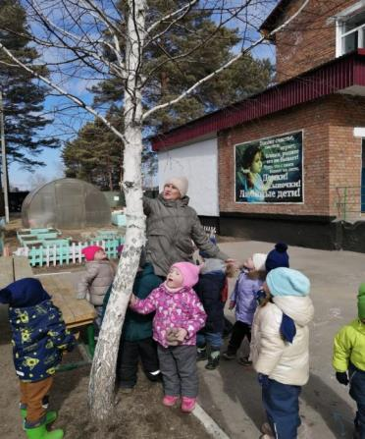
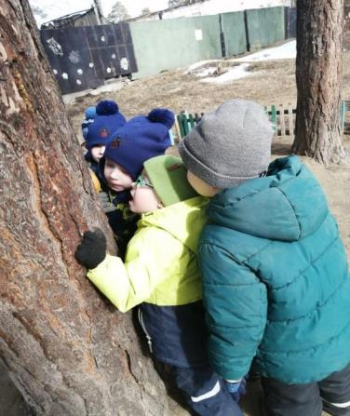
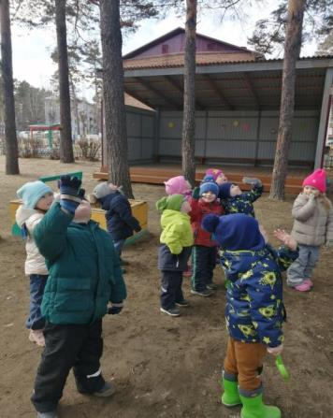

Slide 9
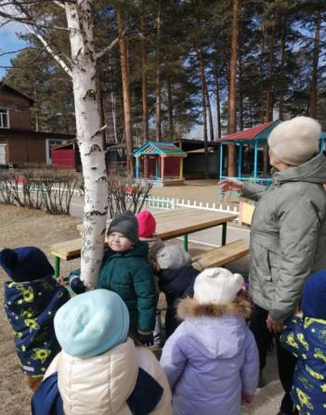
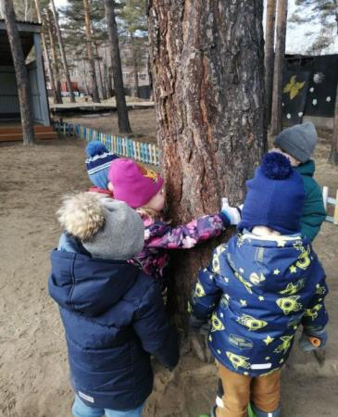
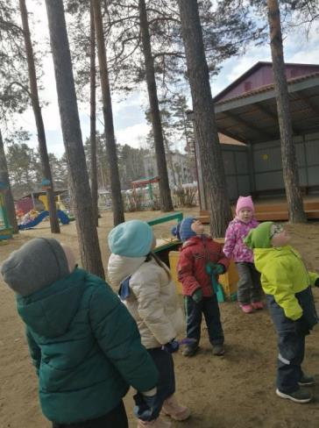

Slide 10
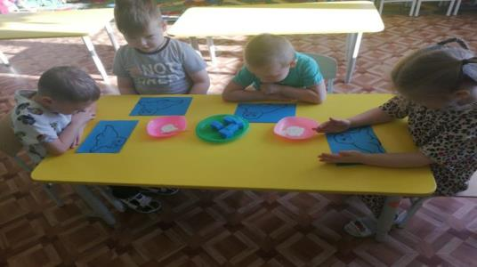
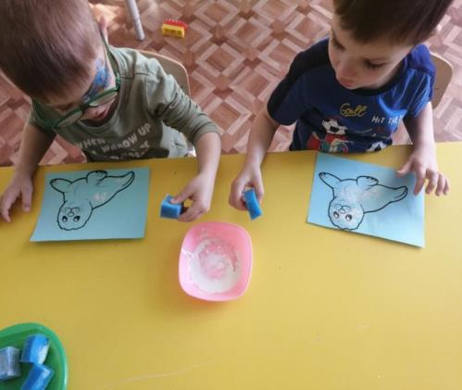
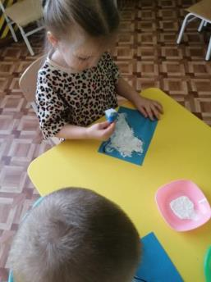

Slide 11
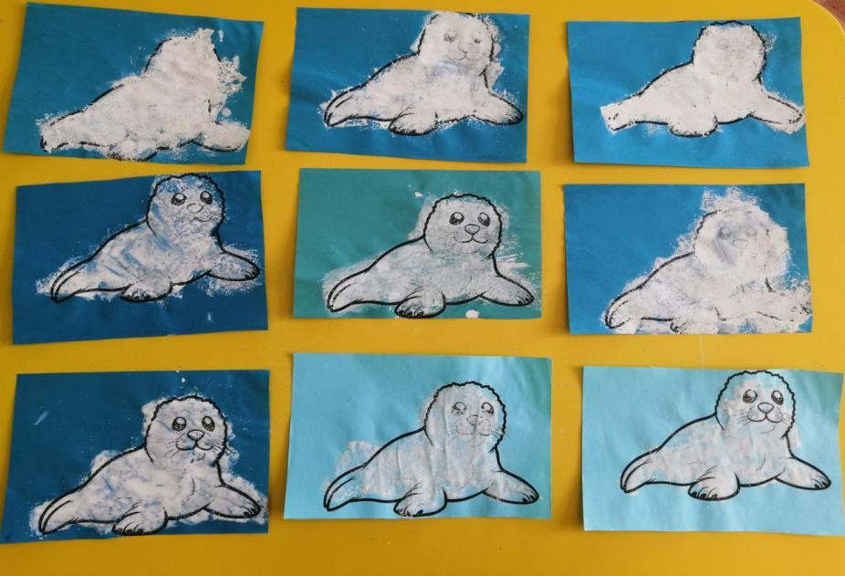

Slide 12
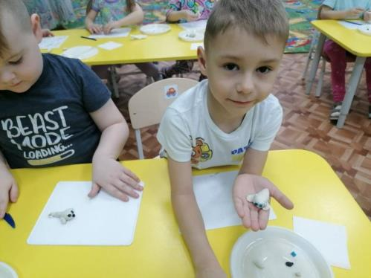
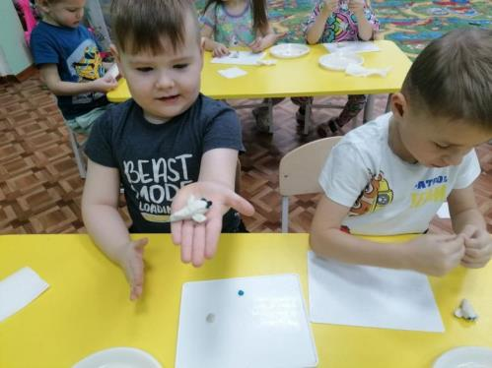
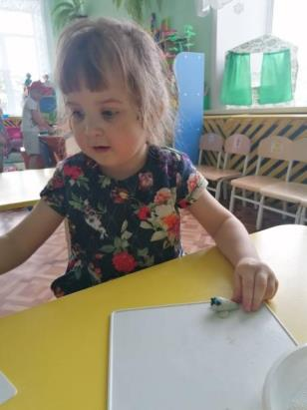

Slide 13
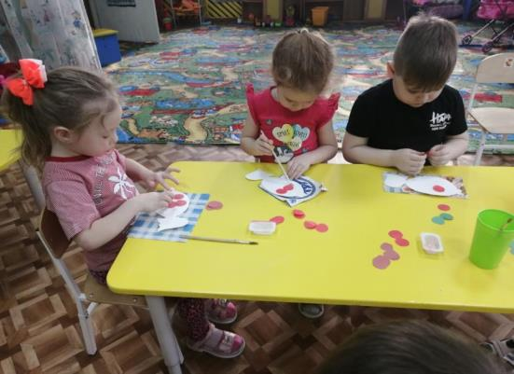
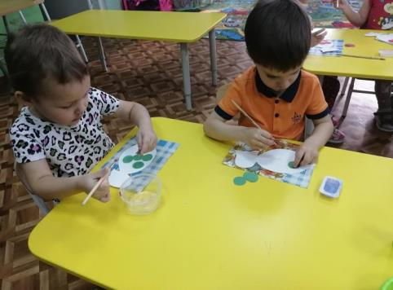
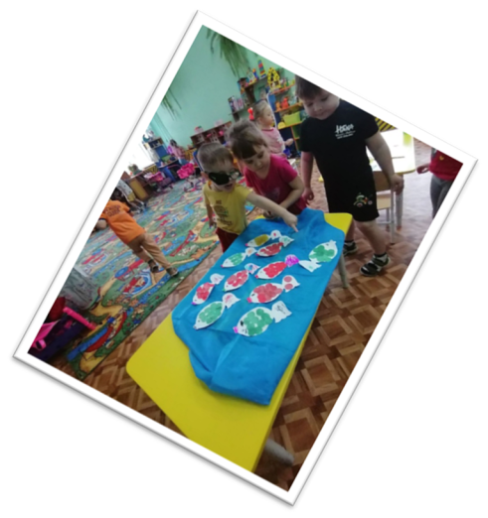

Slide 14
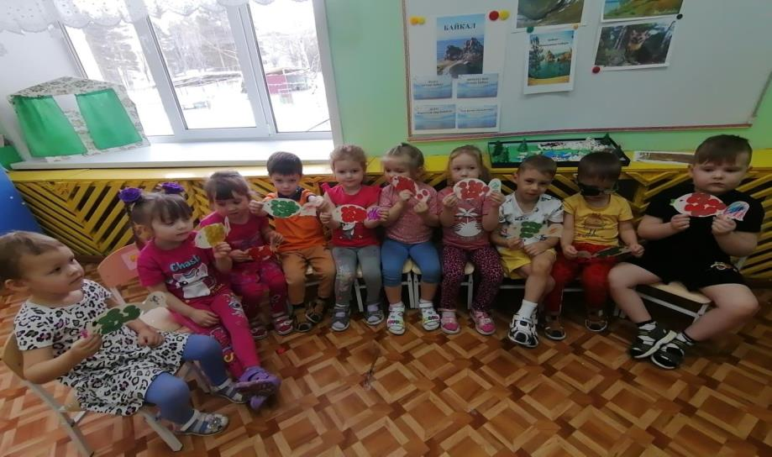

Slide 16
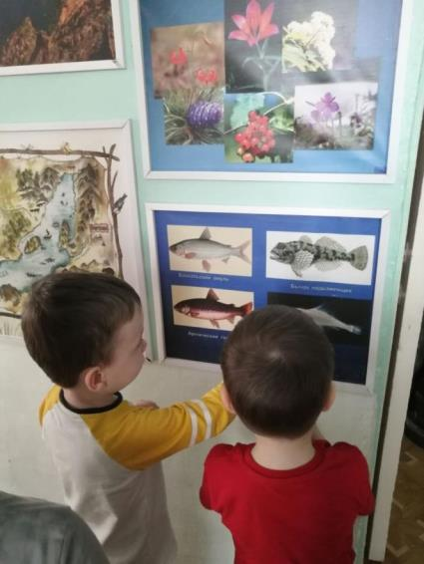
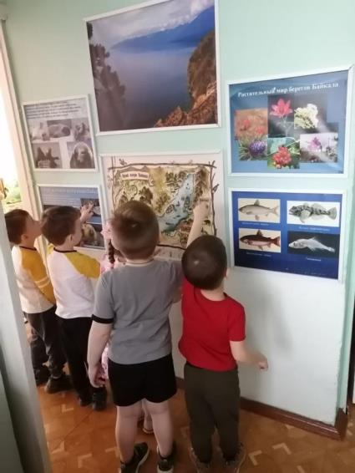

Slide 17
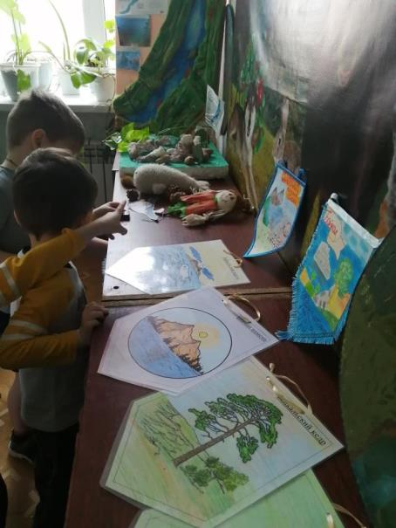
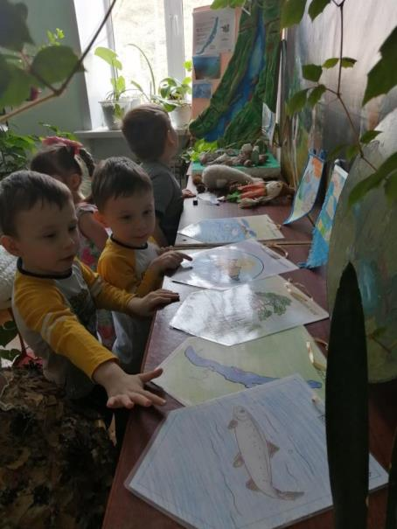

Slide 18
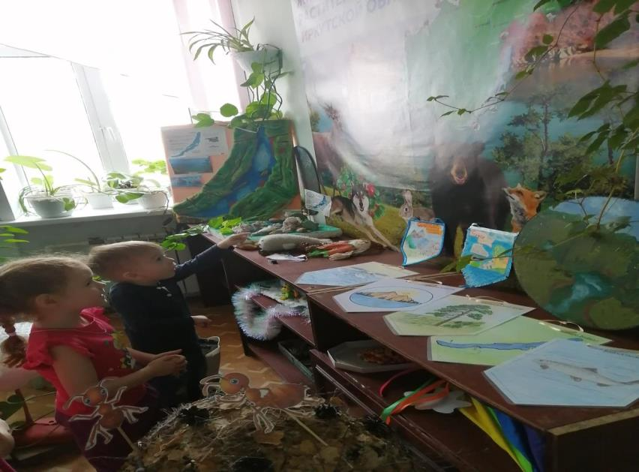

Slide 19
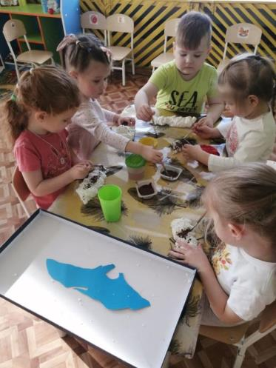
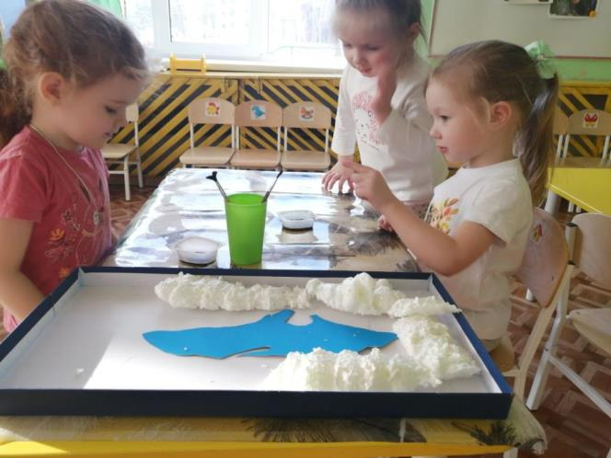

Slide 20
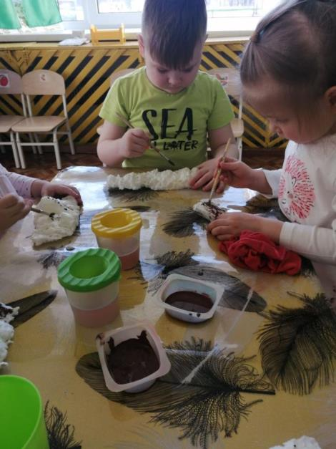
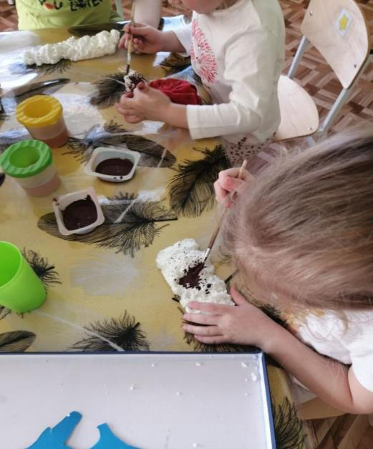

Slide 21
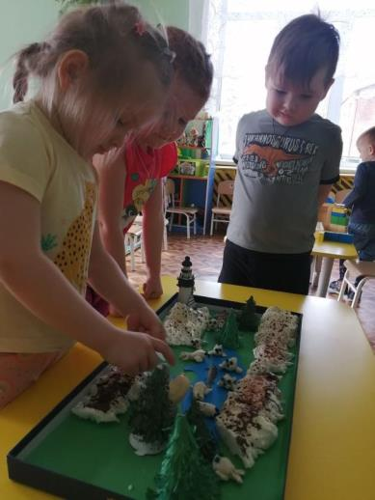
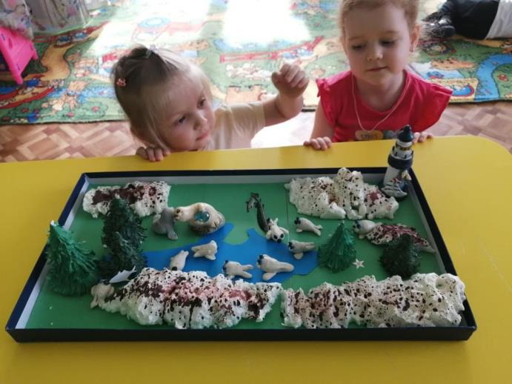

Slide 22
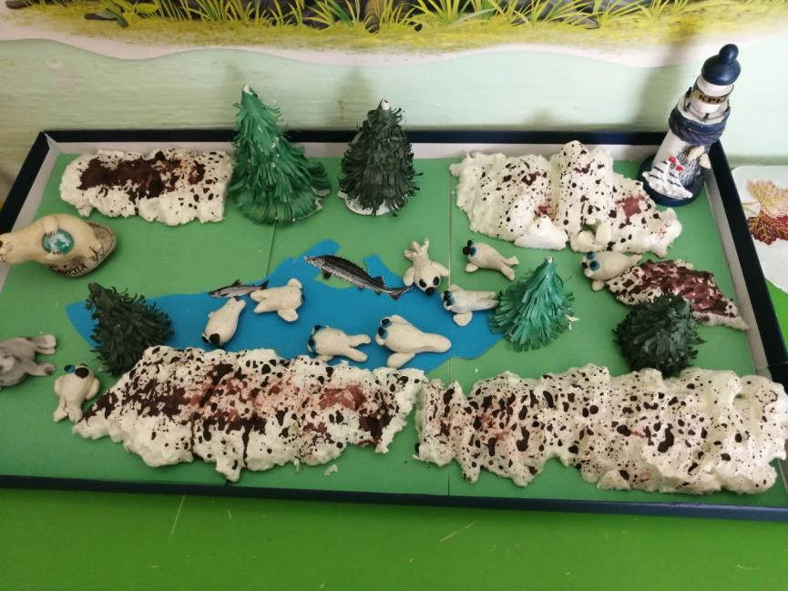

Slide 23
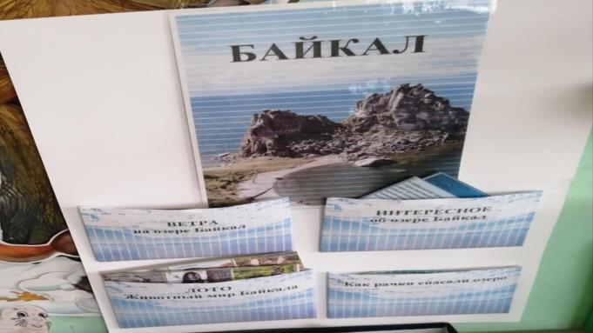

Slide 24
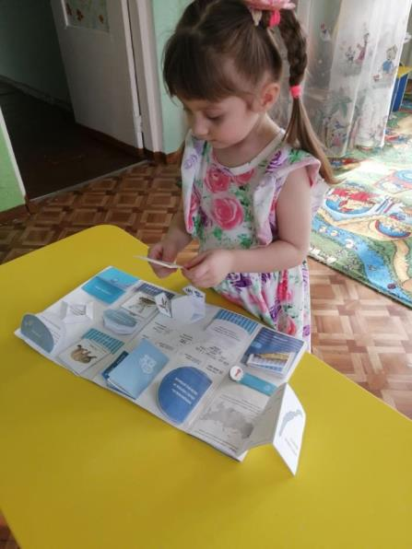
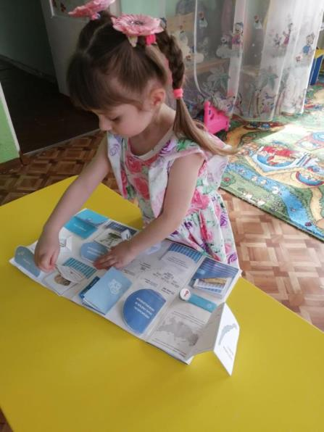

Slide 25
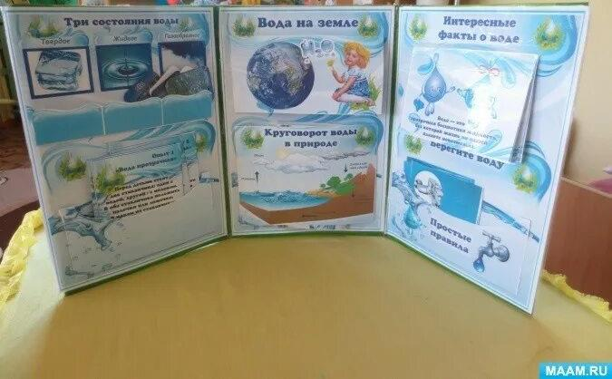
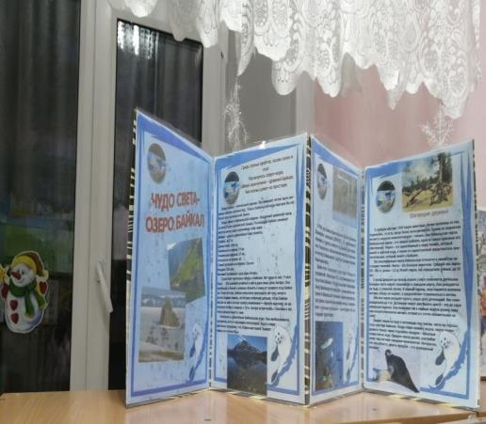

Slide 26
Благодарю за просмотр!

